Slide 1
分
页
汇报人：可爱小顺

Slide 2
目
录
1
2
3
4
分页设计
分页定稿
代码撰写
总结

Slide 3
01
分页设计

Slide 4
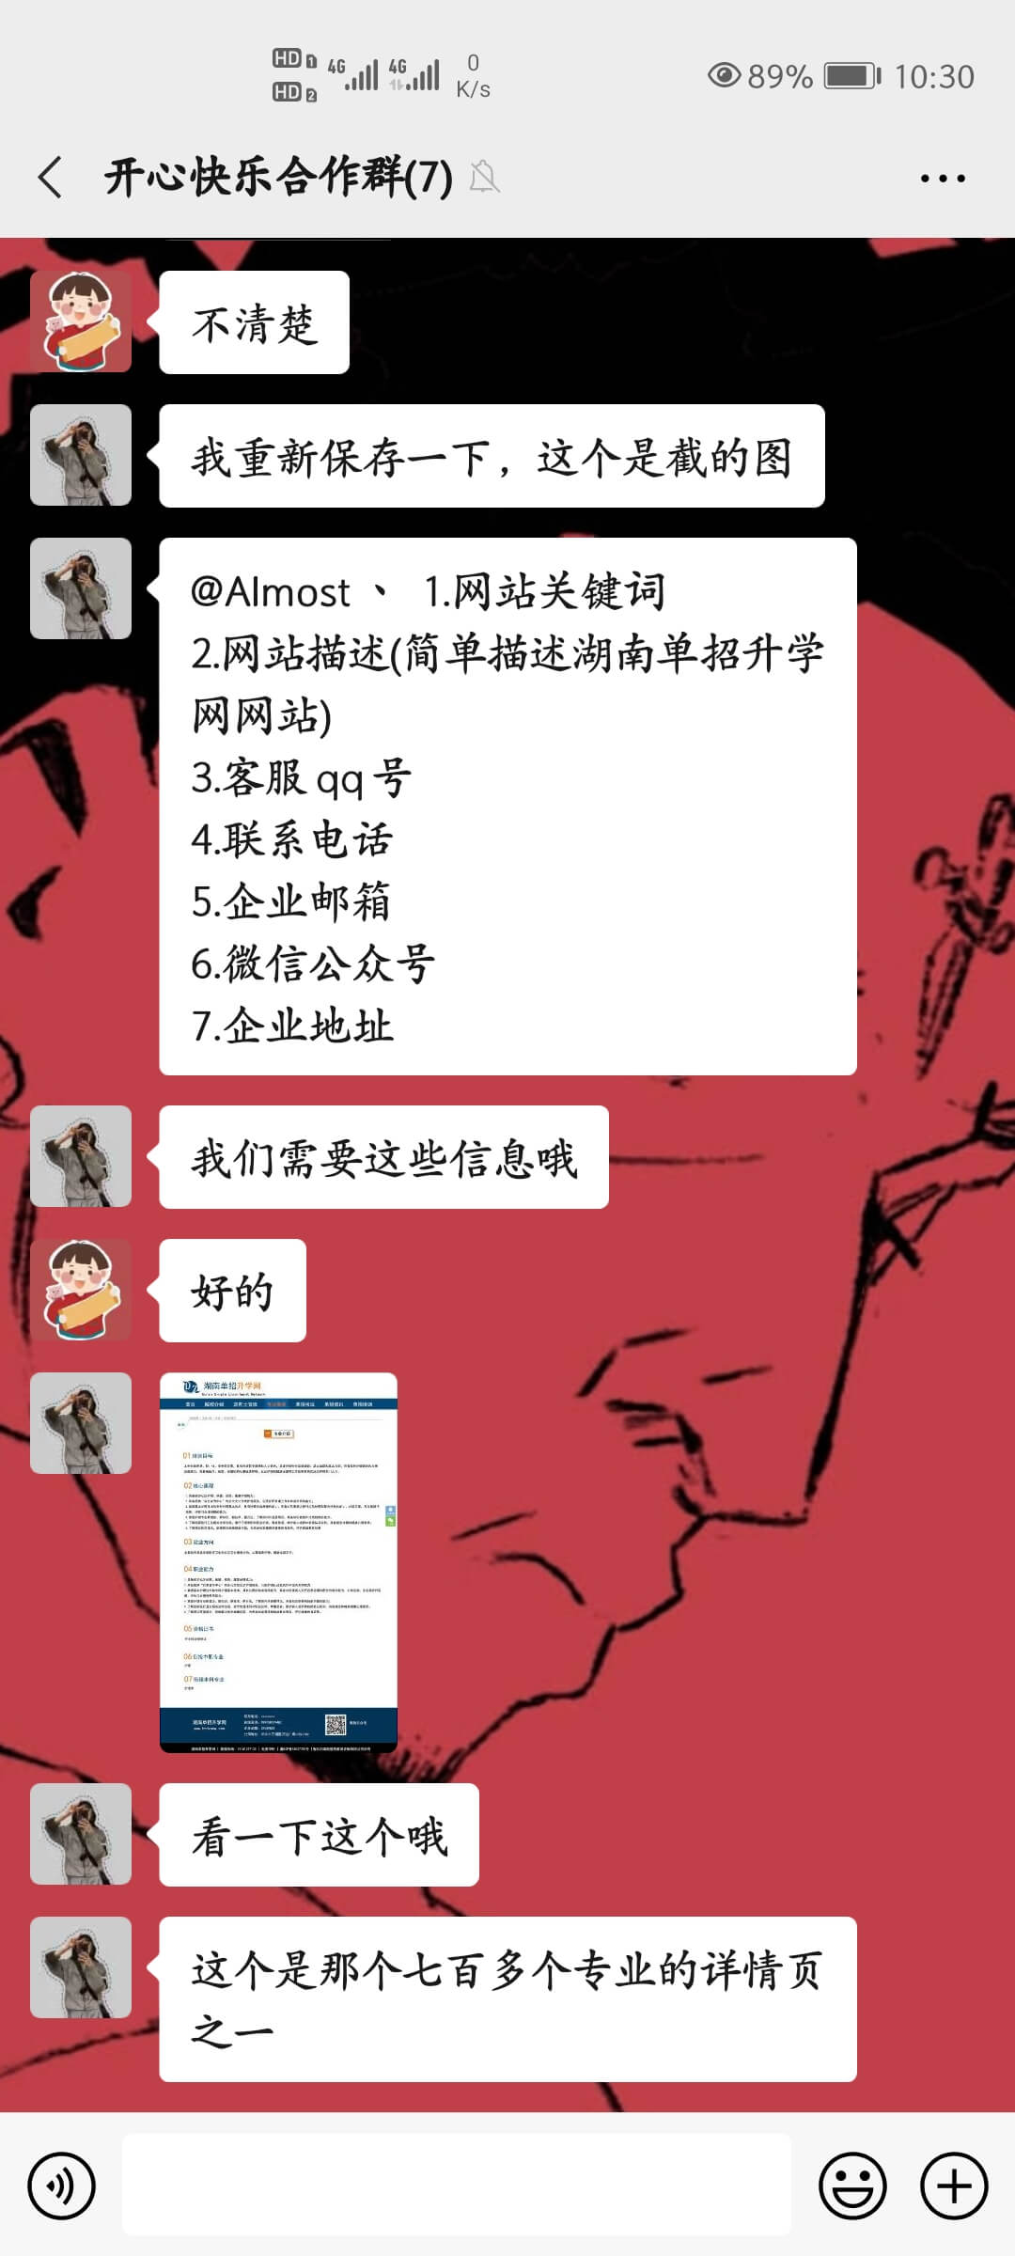
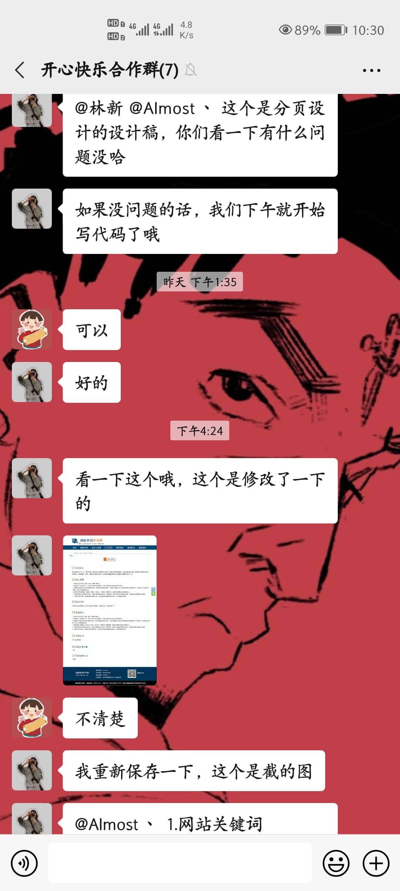
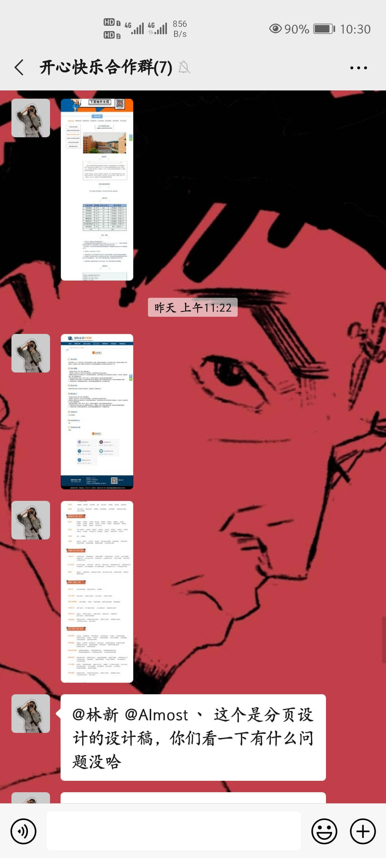
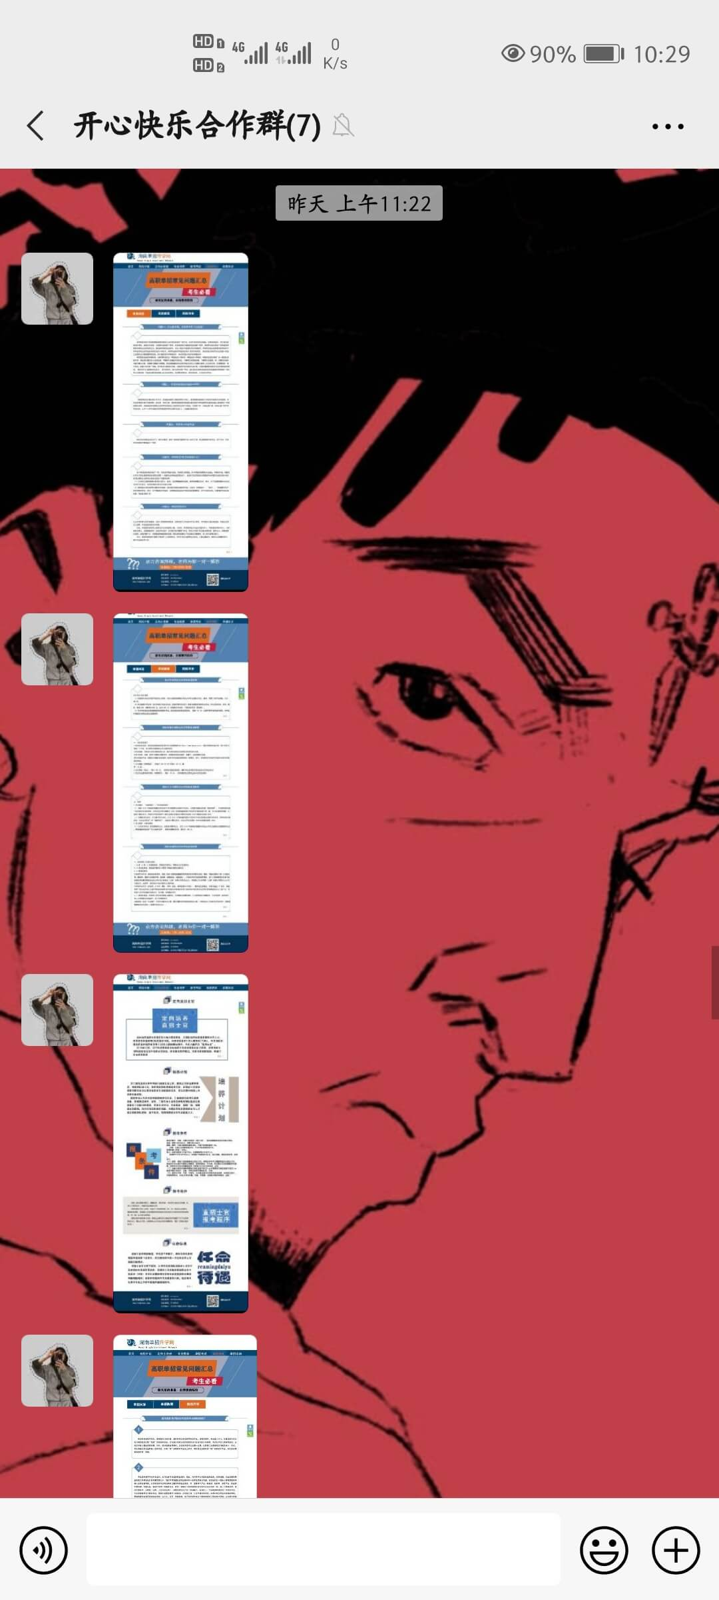
分页设计
分页设计客户接受的也很快
感觉他们肯定没有看

Slide 5
02
分页定稿
命由己造，相由心生，世间万物皆是化相，心不动，万物皆不动，心不变，万物皆不变。

Slide 6
分页定稿
个人设计
组内讨论
壹
贰
叁
肆
个人修改
个人定稿

Slide 7
03
代码撰写
命由己造，相由心生，世间万物皆是化相，心不动，万物皆不动，心不变，万物皆不变。

Slide 8
组内成员心态变化
图书馆集体写
寝室单独写
全员不爱写
逼迫黎某人写PPT

Slide 9
04
总结

Slide 10
这就是总结
不说了，写代码去了。

Slide 11
谢谢
观看
汇报人：永不秃头的小顺顺

